Slide 1
STDMA - Zeitmultiplexing
Verteilte Systeme
Ralf von der Reith

Slide 2
Inhaltsverzeichnis
Aufgabenstellung
Komponenten
Ablauf
Zeitsynchonisation
Kollisionsvermeidung

Slide 3
Inhaltsverzeichnis
Zeitmultiplexing: Kommunikation mehrerer Stationen auf einer Multicast-IP
Einteilung der Zeit in Frames und Slots
Nur eine Nachricht pro Slot zulässig
Zusätzliche Herausforderung: Lokale Zeiten der Teilnehmer können voneinander abweichen

Slide 4
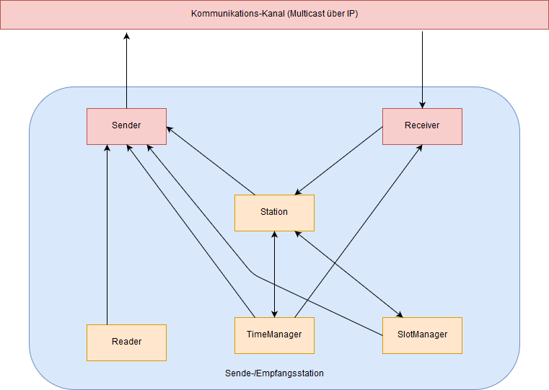
Komponenten

Slide 5
Ablauf
Station als Koordinator
In jedem Slot:
  Auswerten der Nachrichten des letzten Slots
  Prüfen auf Beginn von neuem Frame
  Prüfen, ob gesendet werden muss

Slide 6
Ablauf – Einstieg in Kommunikation
Warten auf Beginn eines neuen Frames
Einen Frame lang auf Reservierungen horchen
Bei Frame-Beginn freien Slot auswählen
Senden in freiem Slot

Slide 7
Zeitsynchronisation
Alle Teilnehmer haben lokale Zeit, welche von der physikalischen Zeit abweichen kann.
Zu große Abweichungen führen zum Verfehlen des Zeitfensters beim Senden
  Dies führt zu Kollisionen und behindert die Kommunikation
→ Lokale Zeit muss mit System synchronisiert werden

Slide 8
Zeitsynchronisation
Zwei Ansätze:
Synchronisation bei jedem hinreichend genauen Zeitstempel
+ schnelle Sychronisation
- evtl. häufige Schwankungen
Synchronisation über Mittelwert aller Zeitstempel
+ stabiler, geringere Schwankungen
Etwas langsamere/seltenere Synchronisation

Slide 9
Kollisionsvermeidung
Bei Einstieg: Auswahl des Slots per Zufall
Während des Slots: Reservierungen
Nicht implementiert aber sinnvoll:
  Horchen auf Doppelreservierung des eigenen Slots
    → Neueinstieg
  Horchen auf Nachricht im eigenen Slot
    → Neueinstieg

Slide 10
Vielen Dank für Ihre Aufmerksamkeit

